Slide 1



Economía
Tema 9:
El sector exterior.
Estructura de la balanza de pagos
Balanza por cuenta corriente.
Exportaciones e importaciones.
Pau Rausell

Slide 2
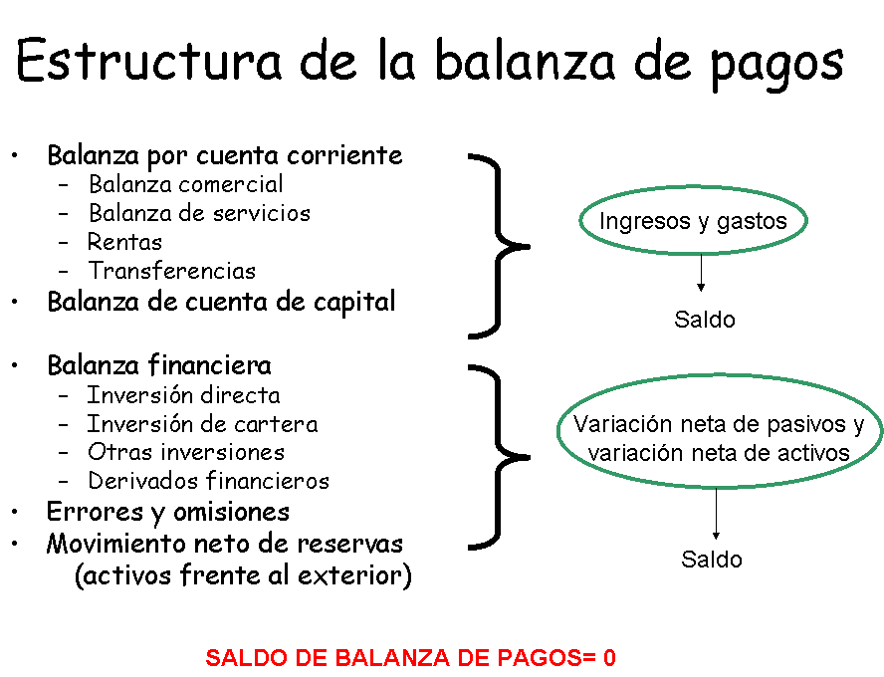


Slide 3
Balanza por cuenta corriente
Registra todos los pagos entre residentes del país y del exterior no destinados a la compra de activos.
Incluye:
  a) Exportaciones e importaciones (BC)
  b) Pagos netos de factores (PNF): intereses y dividendos
  c) Transferencias netas corrientes (TNC)
La cuenta corriente será:
CC = BC + PNF + TCN

Slide 4
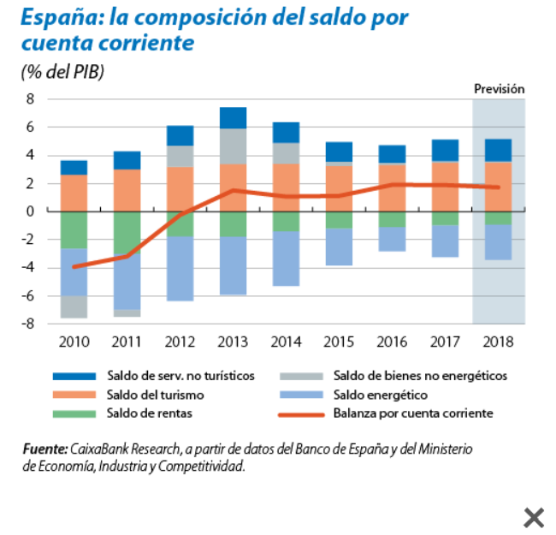
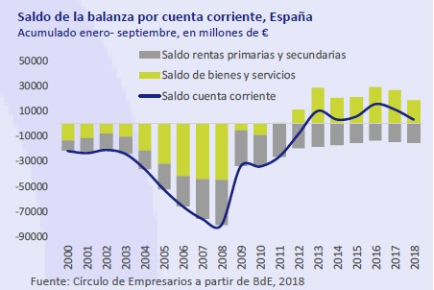
Balanza por cuenta corriente

Slide 5
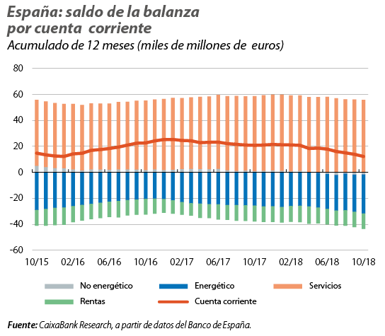
Balanza por cuenta corriente

Slide 6
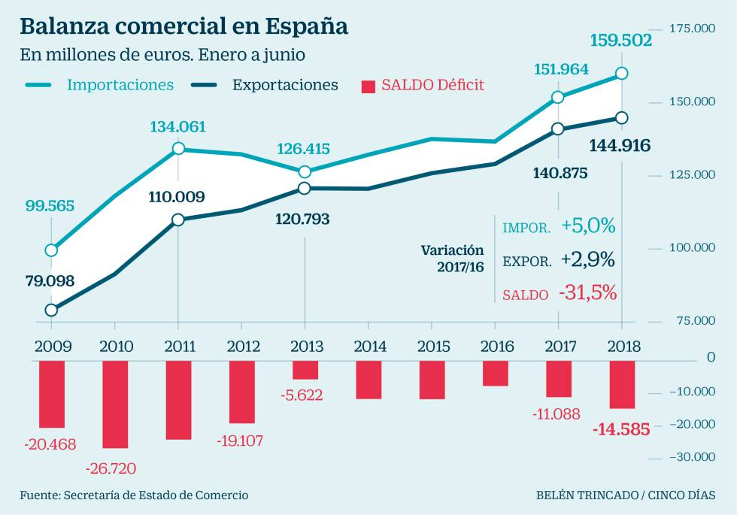
Balanza por cuenta corriente

Slide 7
La balanza comercial

Slide 8
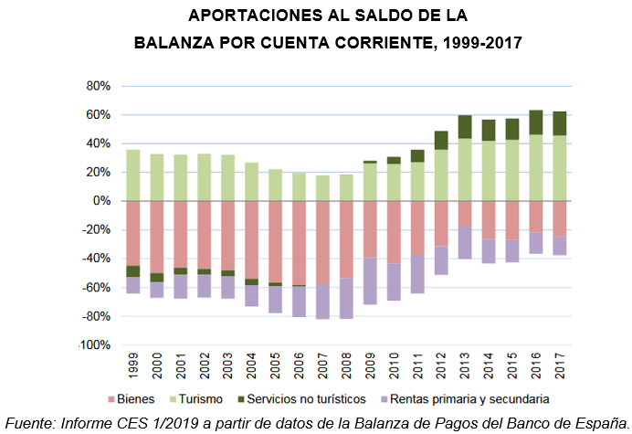
Exportaciones de servicios

Slide 9
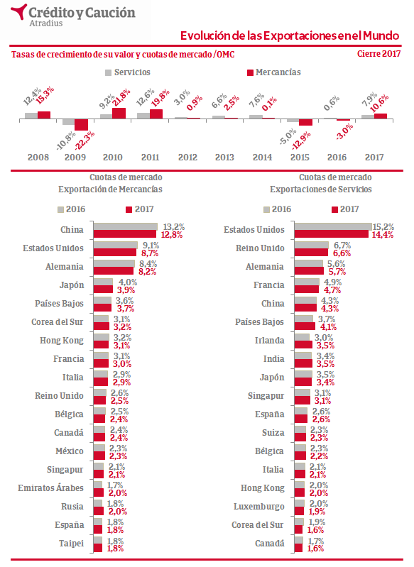

Slide 10
Balanza por cuenta corriente
Bienes y servicios importados y exportados:
https://atlas.media.mit.edu/es/

Slide 11
Balanza por cuenta corriente

